Slide 1
ИСТОРИЧЕСКИЕ И ЛИТЕРАТУРНЫЕ ГЕРОИ ДРЕВНЕГО МИРА В КАРТИНАХ ЭРМИТАЖА Разработано для курса ФГОС 5х классов «Введение в историю» Презентация подготовлена учителем истории и обществознания МОУ «Гимназия г. Сертолово» Бревновой Н.С. 2015/16 учебный год

Slide 2
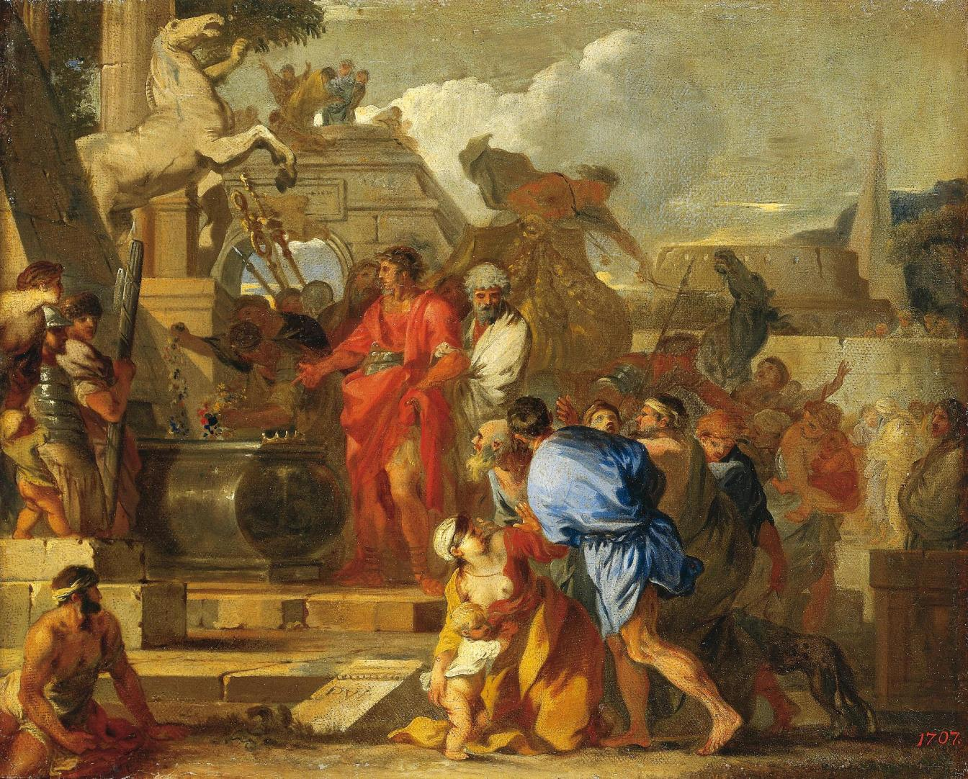
Себастьян Бурдон - Август перед гробницей Александра Македонского, Франция
Легенда из истории Древнего Рима, изложенная историком Светонием.
Во время пребывания в Египте (30 г. до н.э.) император Октавиан посетил святилище в Александрии, где в золотом гробу покоился прах величайшего полководца древности Александра Македонского. Осмотрев Великого Александра, Август велел вынести гроб наружу и, осыпав цветами, возложили на него золотой венец.

Slide 3
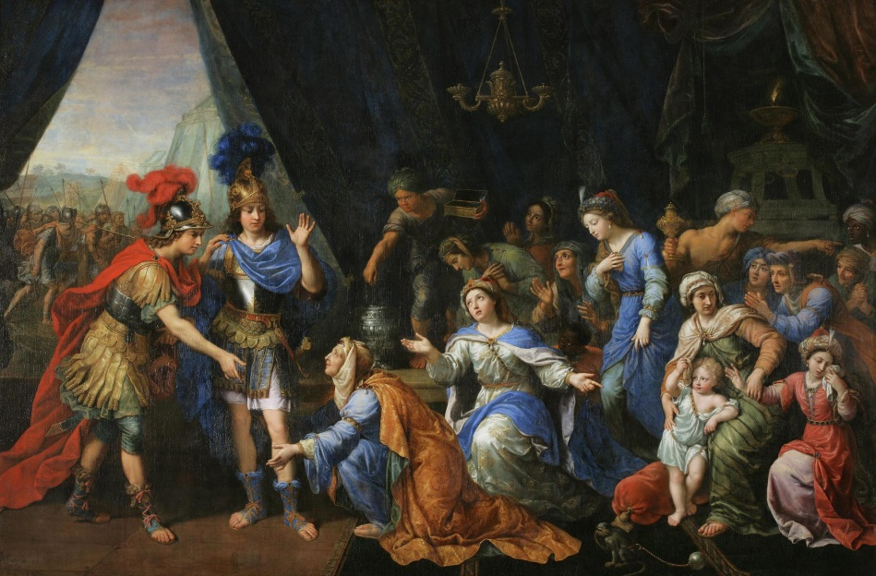
Пьер Миньяр - Великодушие Александра Македонского, Франция
Как повествуют древние историки, в походе Александра против могущественной персидской державы Дария III решающая битва произошла в
333 г. до н.э. у сирийского города Исса. Многотысячное войско Дария было разбито, а сам царь бежал. Дарий бросил свой лук, колесницу и весь обоз, в котором находились его мать, жена и дочери. Увидев это, женщины громко зарыдали, но Александр велел сообщить им, что Дарий жив, а царская семья сохранит все почести и все, чем раньше пользовались.
Живописец изображает Александра, который в сопровождении военачальника Гефестиона входит в палатку семьи Дария, милостиво протягивая руки к коленопреклоненной матери Дария III.

Slide 4
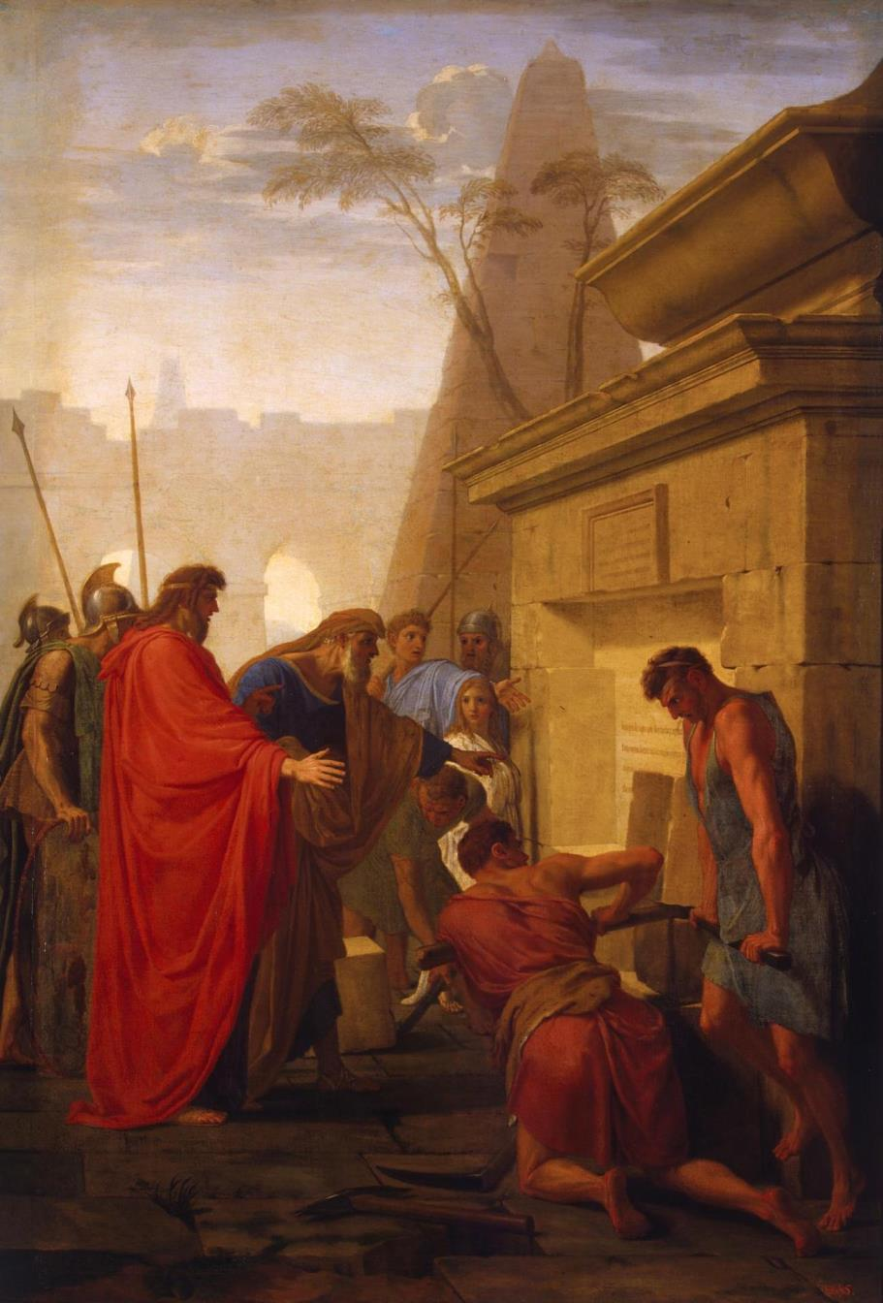
Эсташ Лесюэр - Дарий Гистасп вскрывает гробницу Нитокрисы, Франция
Легенда по истории Персии. Полагая, что вместе с вавилонской царицей Нитокрисой погребены несметные сокровища, Дарий I приказал вскрыть ее гробницу. Но вместо желанных сокровищ он нашел там только прах и назидательную надпись на саркофаге: «Не будь у тебя ненасытной жадности, ты не нарушил бы покой мертвых»

Slide 5
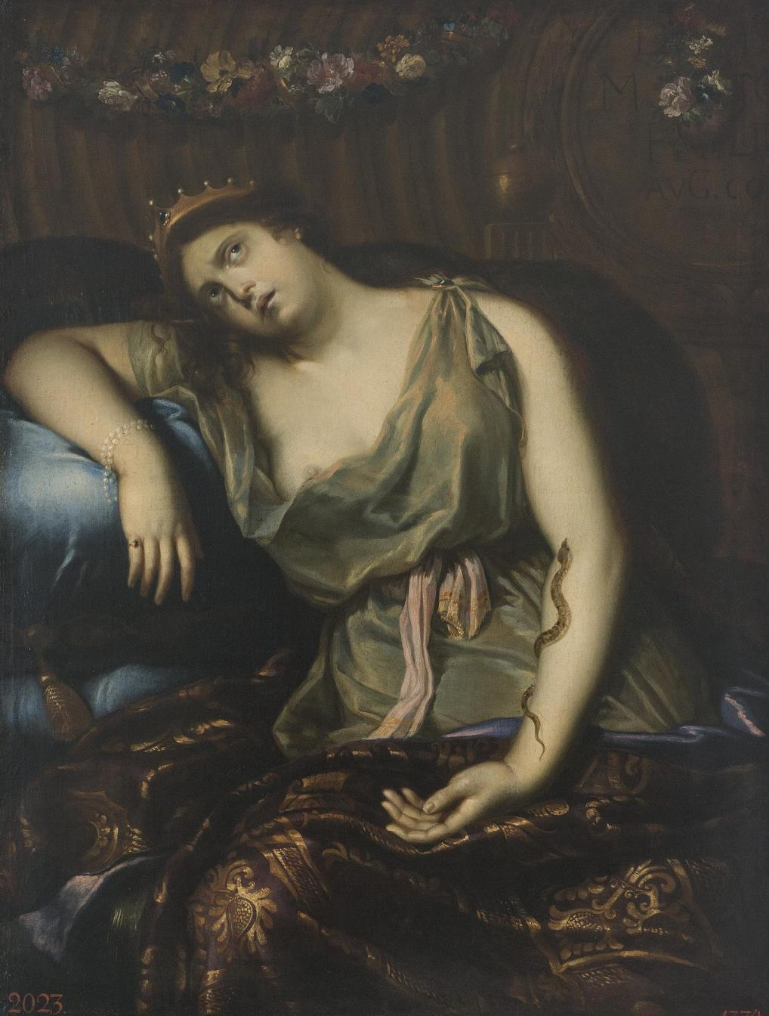
Пьер Миньяр - Смерть Клеопатры, Франция
Клеопатра была известна не только красотой и обаянием, но и незаурядным умом, образованностью и красноречием.
В борьбе за Египет с римским полководцем Октавианом флот царицы потерпел поражение
(31 г. до н.э.)
Клеопатра, узнав, что победитель готовится провести ее в триумфе, как пленницу, предпочла смерть позору – дала себя ужалить ядовитой змее.

Slide 6
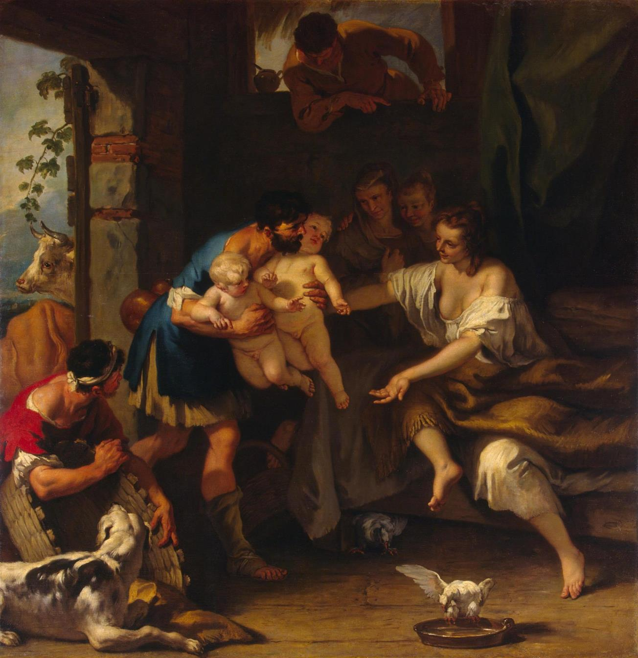
Себастьяно Риччи - Детство Ромула и Рема, Италия
По одной из легенд братья-близнецы, основатели Рима, родились от союза бога Марса и весталки Реи Сильвии, дочери царя Нумитора. Брат царя, Амулий, захватил престол и приказал за нарушение обета целомудрия казнить Рею Сильвию, а ее детей бросить в реку. В это время начался разлив Тибра. Царские слуги поставили корзину с детьми на берег, а поднявшаяся вода унесла их вниз по течению.
Когда река вошла в русло, корзина оказалась на суше. На крик близнецов прибежала посланная Марсом волчица, которая вскормила их своим молоком. Позднее царский пастух Фаустул нашел Ромула и Рема и взял их к себе в дом.
Когда браться выросли, они вернули престол деду, а сами основали на Тибре новый город, назвав его в честь старшего брата Римом.

Slide 7
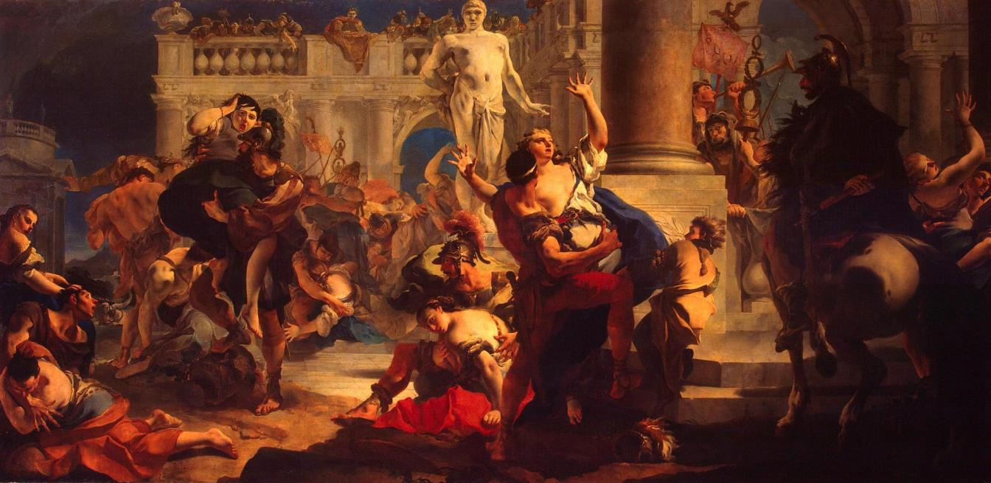
Джованни Баттиста Тьеполо - Похищение сабинянок, Италия
Когда был основан Рим, среди его жителей не было женщин, а соседние племена не хотели заключать брачные союзы с римлянами, известными разбоем. Ромул-первый царь Рима, прибег к хитрости: он устроил праздник, на который пригласил соседей-сабинян. В разгар веселья по знаку Ромула римские юноши похитили сабинских девушек. Сабиняне не смогли защитить их, так как пришли на пир без оружия, но, возмущенные вероломным нападением, поклялись отомстить. Собрав войско во главе с царем, они двинулись к Риму.
Во время кровопролитной битвы, на поле бросились сабинянки, уже ставшие женами римлян, и примирили враждующих. После этого, согласно легенде, римляне и сабиняне объединились в единый народ, которым сообща правили царь римлян Ромул и царь сабинян Тит Таций.

Slide 8
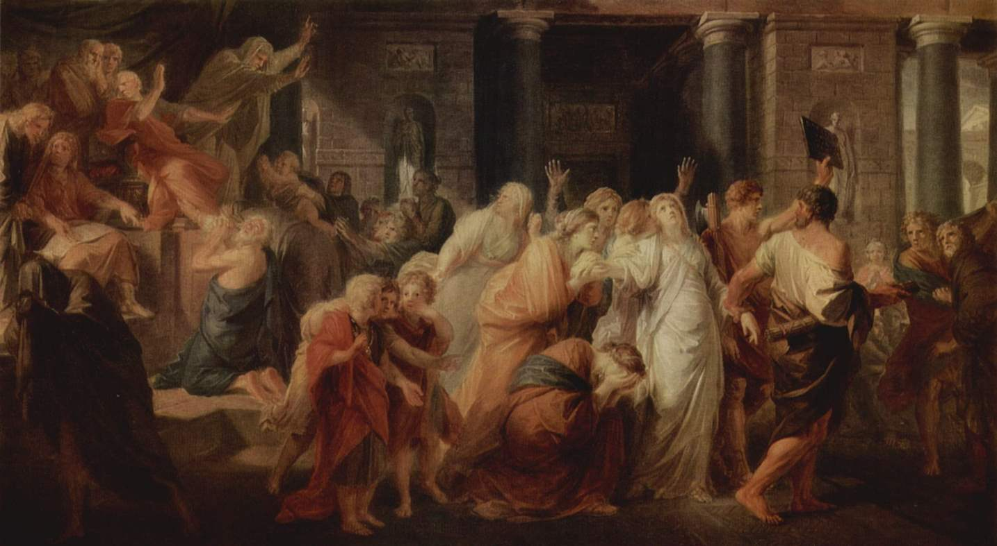
Генрих Фюгер - Казнь весталки, Австрия
В Древнем Риме весталками называли жриц богини домашнего очага Весты. По обычаю в весталки
избирались девочки из знатных семей в возрасте 6-10 лет. При посвящении они давали обет безбрачия. Их одеждой была длинная белая туника, на голове-повязка. Одной из обязанностей весталок было поддержание неугасимого огня в храме Весты. Весталку, не уследившую за огнем, секли. За нарушение обета весталку живой зарывали в землю.
Весталки пользовались большим почетом: их особа была неприкосновенна, оскорбивший ее карался смертью. Встретившийся ей преступник, которого вели на казнь, получал свободу.
В храме весталка должна была служить 30 лет, а потом становилась свободной и могла выйти замуж.

Slide 9
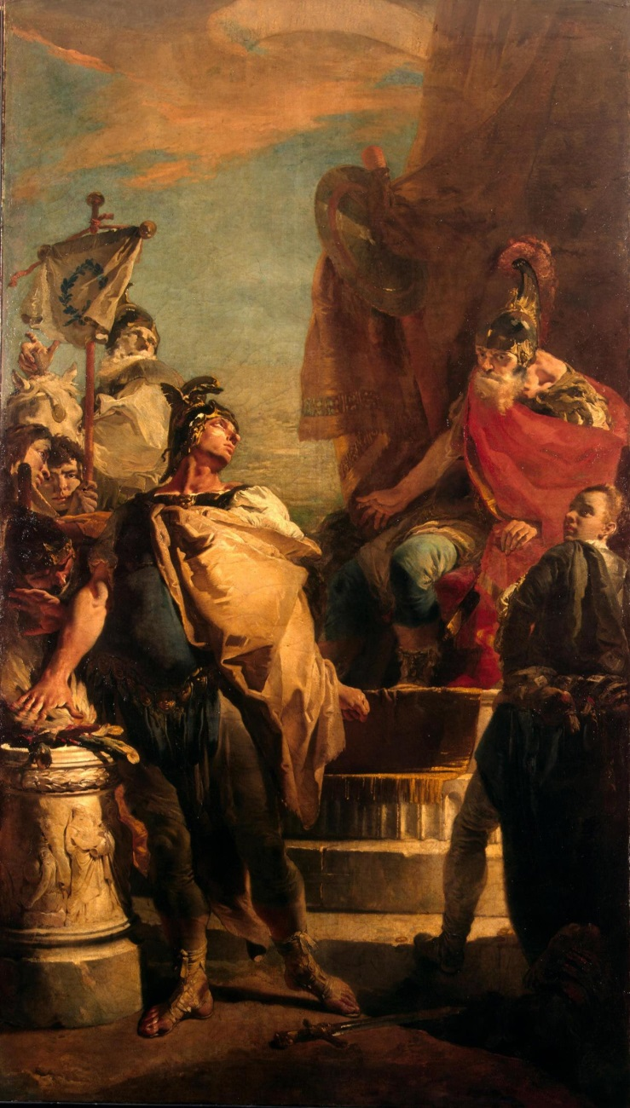
Джованни Баттиста Тьеполо - Муций Сцевола в лагере Порсенны, Италия
Римский юноша Гай Муций замыслил убить царя этрусков Порсенну, который вел войну против Рима.
Он проник в лагерь Порсенны, но был схвачен. Царь угрожал ему пыткой огнем, если он не выдаст сообщников. В ответ на это юноша, исполненный презрения к угрозам врага, сам положил свою руку на зажженный жертвенник.
Пораженный стойкостью молодого римлянина, Порсенна приказал его освободить. С тех пор потерявший правую руку Гай Муций получил прозвище Сцевола, т.е. левша.

Slide 10
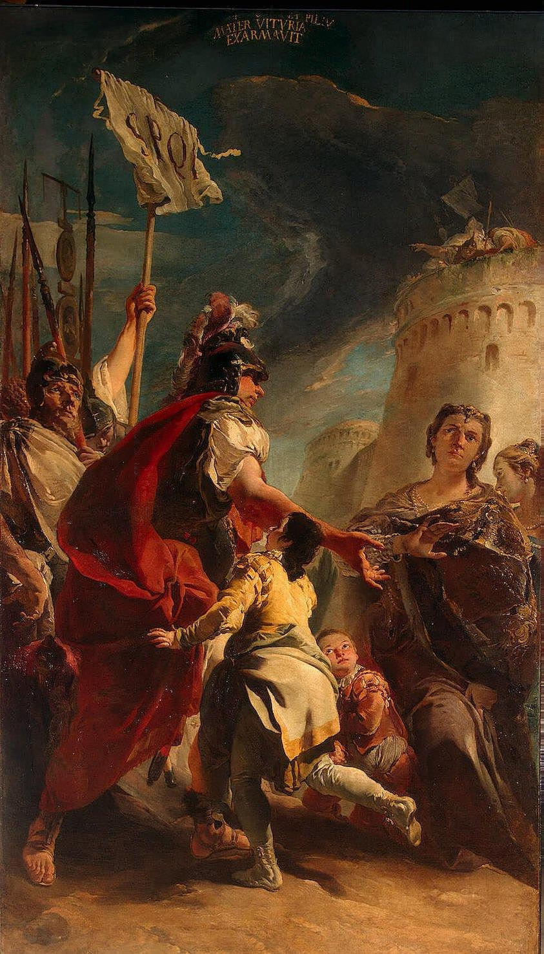
Джованни Баттиста Тьеполо - Кориолан под стенами Рима, Италия
Легенда из истории Древнего Рима. В Риме, выступив против ненавистных ему плебеев, Кориолан вызвал гнев народа, был предан суду, но бежал и перешел на сторону своих бывших врагов. Войска под предводительством Кориолана осадили Рим и стали опустошать его окрестности. Посольство, направленное Сенатом к Кориолану с просьбой снять осаду потерпело неудачу, и тогда знатные римлянки, среди которых были мать и жена полководца, пришли в неприятельский лагерь. Потрясенный словами матери, упрекавшей его за то, что навлек позор на своих близких, и смягченный мольбами жены и детей, Кориолан увел войска из-под стен Рима.
В картине Тьеполо изображен Кориолан, протягивающий руку к матери, которая решительным жестом отстраняет изменника.
Навстречу Кориолану бросается его старший сын, рядом с ним видна фигура младшего сына.

Slide 11
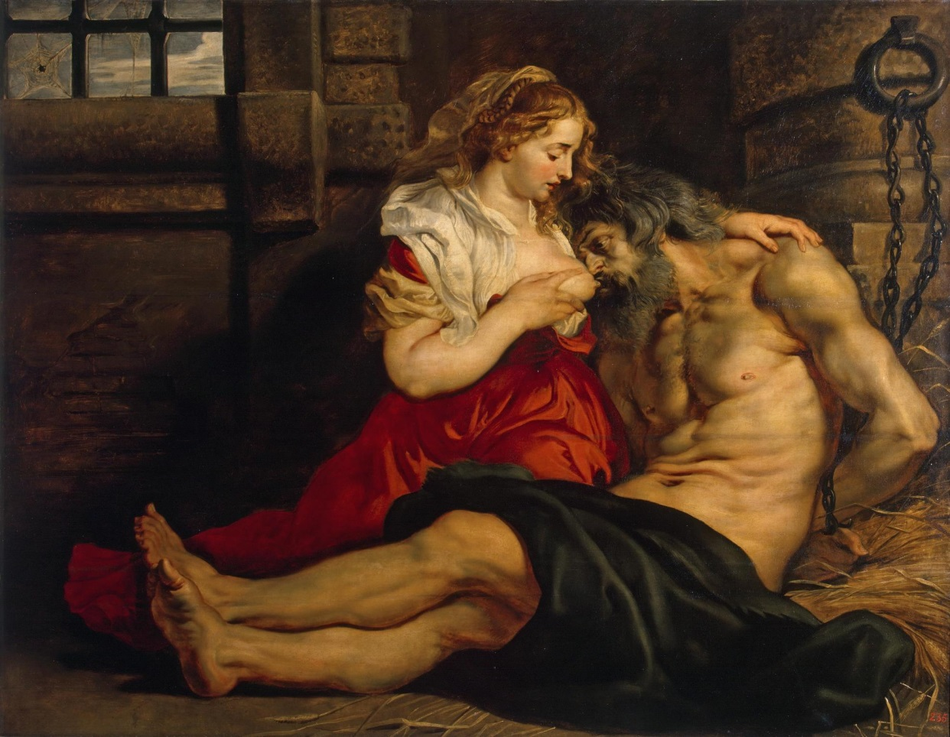
Питер Пауль Рубенс - Отцелюбие римлянки, Фландрия
Легенда из истории Древнего Рима. По решению Сената за совершенное преступление римлянин по имени Кимон был заключен в темницу и обречен на мучительную смерть от голода. Дочь Кимона – Перо, стремясь спасти отца, решилась кормить его грудью, так как не могла приносить пищу мимо стражи, ибо это грозило ей гибелью.
Самоотверженная преданность отцу и героизм молодой женщины стали темой картины известного художника.

Slide 12
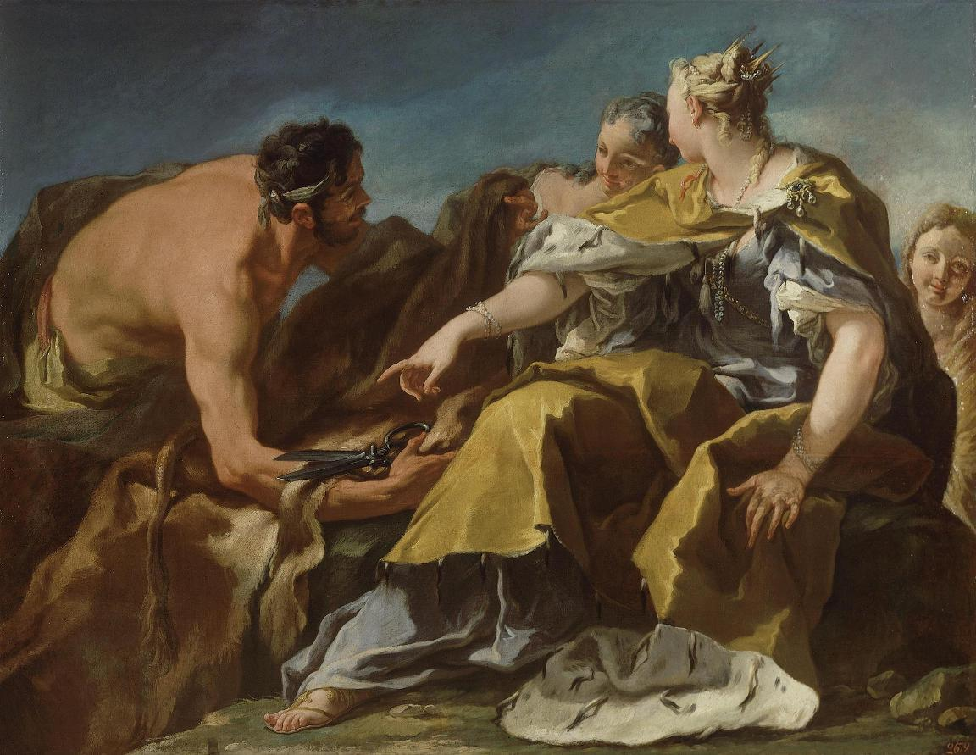
Джованни Батиста Питтони – Дидона при основании Карфагена, Италия
После гибели Трои горстка троянцев во главе с Энеем на корабле покинула горящую Трою и отправилась в Италию. Боги спасли Энея, так как ему было предначертано стать родоначальником римского народа. По дороге в Италию буря разметала корабли Энея. Когда его корабль буря выбросила на неведомый берег, перед Энеем предстала его мать, богиня Венера и велела идти в город Карфаген к его правительнице Дидоне, которая была супругой царя богатого города Тира, но царь был убит. Явившийся во сне призрак мужа приказал Дидоне немедленно тайно бежать. После долгого плавания она достигла берегов Африки. У местного правителя Дидона купила землю: она попросила уступить ей столько земли, сколько можно отмерить бычьей шкурой.
Искусно разрезав шкуру на узкие полоски, Дидона отмерила ими такую территорию, что смогла заложить на ней город, названный Карфагеном.
Эней готов был навсегда остаться у Дидоны, но Зевс повелел ему плыть в Италию. Потомки Энея и латинов основали римское государство.

